Slide 1
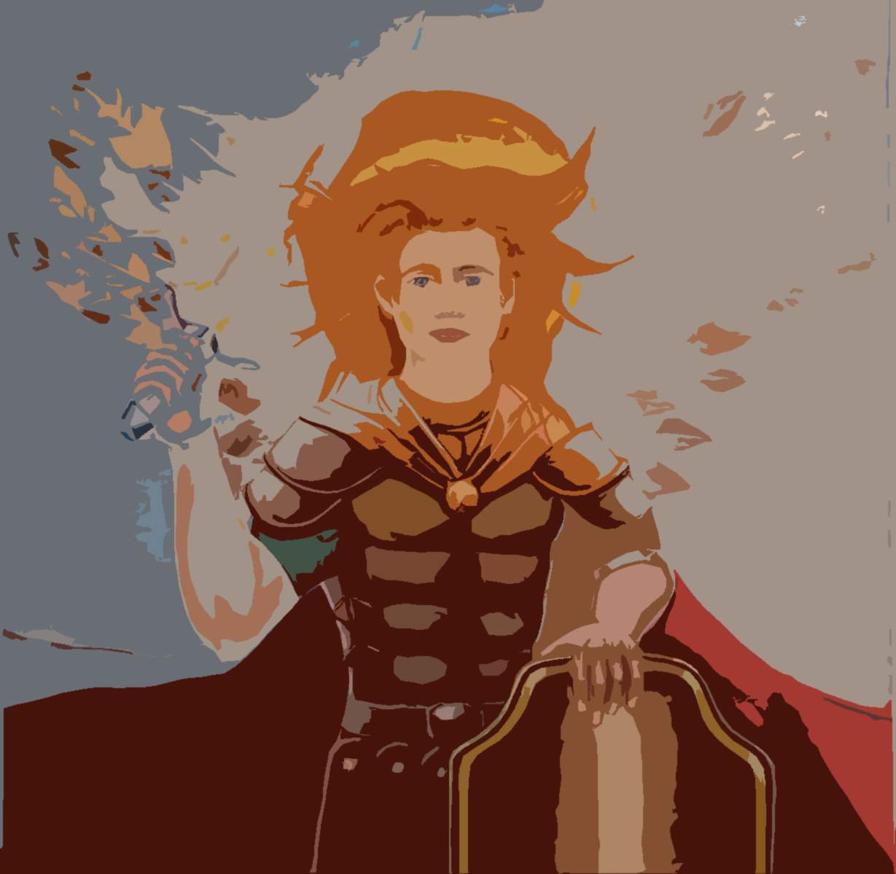
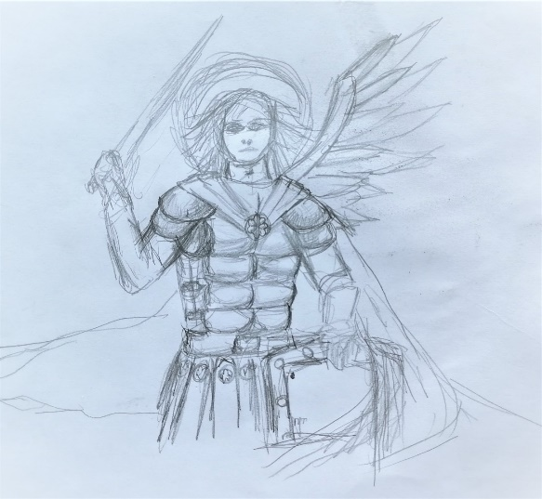
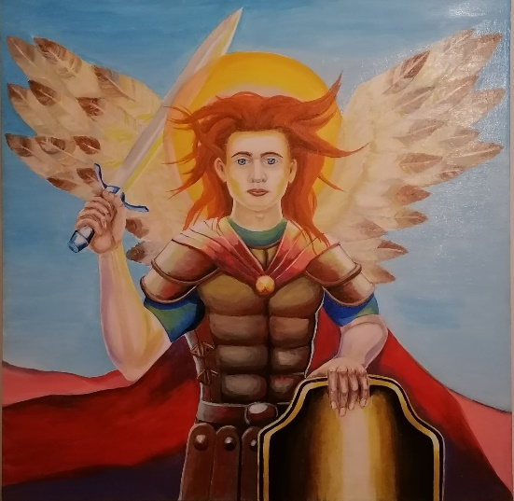
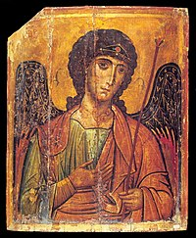
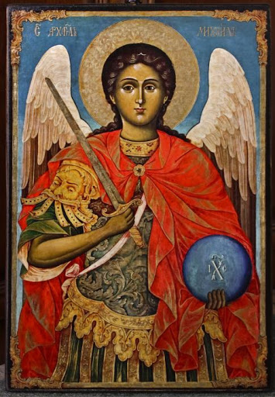
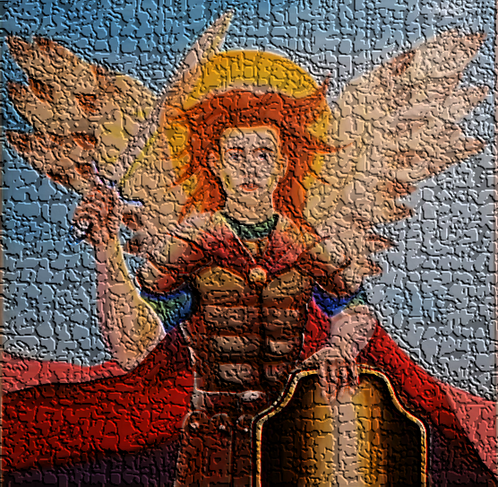
Работа над картиной «От идеи до воплощения»
Саух Евгений Анатольевич, учитель изобразительного искусства
МБОУ «Лицей № 15», Берёзовский ГО
2021 г.

Slide 2
«Картина от А до Я»
Содержание презентации
Предпосылки создания творческой работы
Образ и его отражение в художественной культуре
Работа над эскизом, поиск художественного образа
Художественные материалы и инструменты (холст, краски, кисти)
Воплощение замысла от эскиза до картины
Время работы над картиной. Материальные затраты
Используемые источники

Slide 3
Предпосылки создания творческой работы
Цель
Участие в международном проекте «Ангелы Мира»
Совершенствование профессионализма, реализация себя как художника
Ознакомление учащихся с проектом по воплощению ими образов ангелов
О проекте
Художники из разных стран и континентов создают своеобразный «Календарь Ангелов Мира», состоящий из 365 картин (по числу дней в году). Каждая картина, посвящена образу Ангела-Хранителя и высших сил, помогающих людям в их движении вперед, для Созидания, Любви, сохранения Мира на Земле, а также выздоровления духовного и физического

Slide 4
Образ и его отражение в иконописи
Архангел Михаил — главный архангел, являющийся одним из самых почитаемых Архангелов.
В православии его называют Архистратигом, что означает глава святого воинства Ангелов и Архангелов
Архангел Михаил. XVIII в.
Монастырь Святой Екатерины
Архангел Михаил.
Волгоградская Епархия

Slide 5
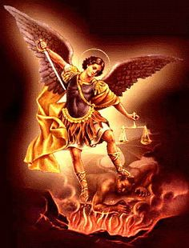
Образ Архангела Михаила в работах современных художников

Slide 6
Работа над эскизом, поиск художественного образа
Эски́з (фр. esquisse) — предварительный набросок, фиксирующий замысел художественного произведения, сооружения, механизма или отдельной его части.
Эскиз это первый этап работы над картиной который не всегда отражает итог работы.
Эскиз может быть выполнен в различной технике.

Slide 7
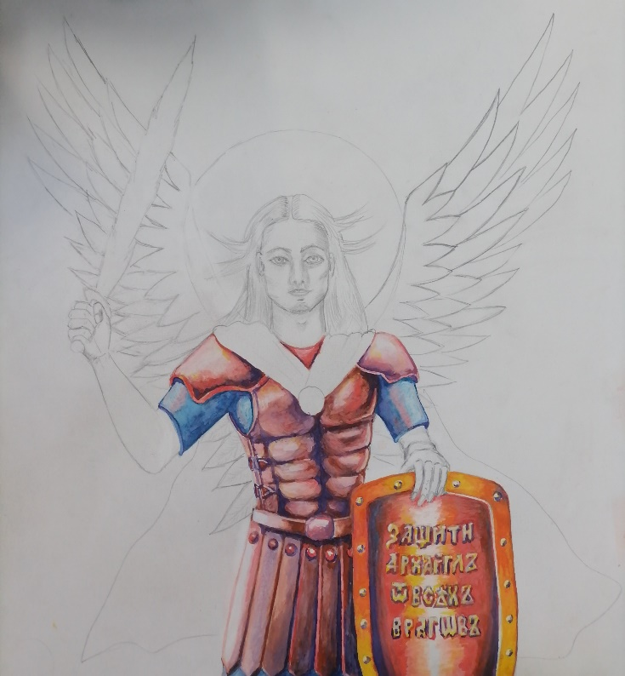
Цветовое решение эскиза
1 этап. Выбор эскиза и выполнение тщательного графического рисунка.
2 этап. Выбор цветовой гаммы и прорисовка всех деталей.
Эскиз «Архангел Михаил». Бумага, гуашь. 35Х35

Slide 8
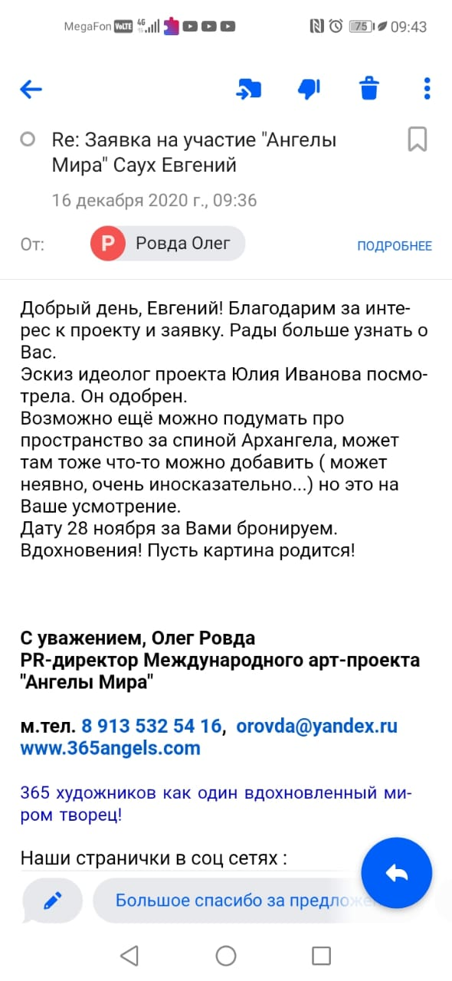
Решение организационных вопросов
Эскиз утверждается организаторами арт-проекта «Ангелы Мира».
Художник, учитывая рекомендации идеолога проекта,
приступает к написанию картины

Slide 9
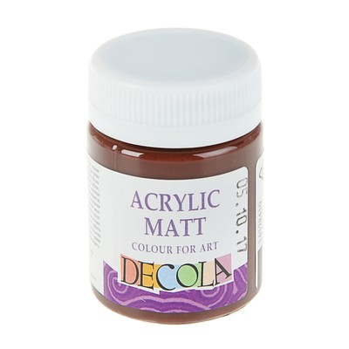
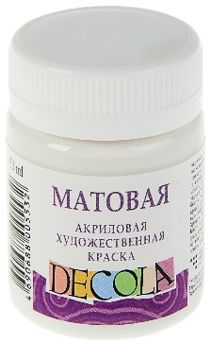
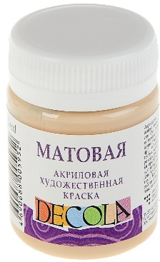
Художественные материалы. Акриловые краски
Акриловые краски (водно-дисперсные) разбавляются водой, но после высыхания становятся стойкими к воздействию воды. Плотно укрывают поверхность любого материала
Использовал в работе набор акриловых красок из 12 цветов +
дополнительные баночки с краской голубого, коричневого, телесного, белого цветов

Slide 10
Художественные инструменты. Кисти
КИСТи СЕРИИ «ПРОФИ» ИЗ НЕЙЛОНА
ЩЕТИННЫЕ КИСТИ
Для написания данной картины использовалась в основном плоская нейлоновая кисть № 12
Для неба и волос применялась кисть № 20
Для линий и деталей кисть № 2

Slide 11
Художественные материалы. Холст
Изготавливается подрамник 1000Х1000мм.
На подрамник натягивается холст (лучше использовать мебельный степлер)

Slide 12
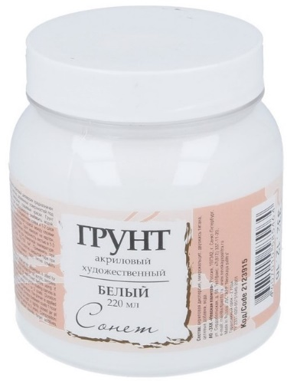
Грунтовка холста
Для грунтовки используется художественный грунт для акриловых красок (белый)
Грунтовать поверхность холста 4-5 раз пока она не станет натянутой и плотной.
Если холст плохо загрунтован масленая или акриловая краска впитается в холст и краска потеряет свою яркость.

Slide 13
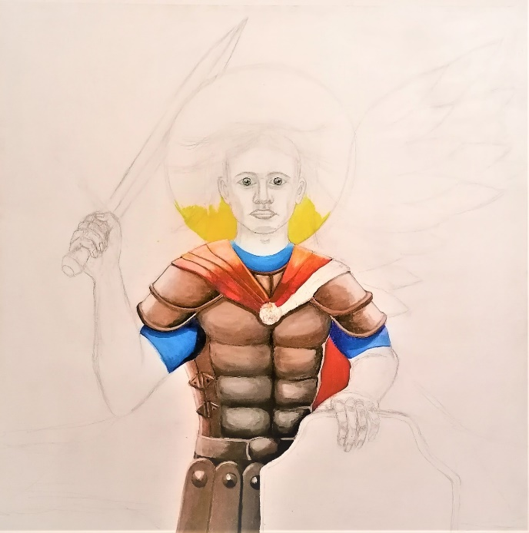
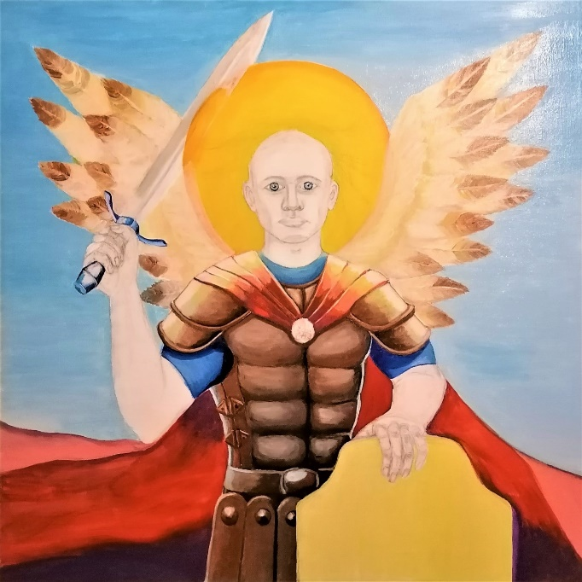
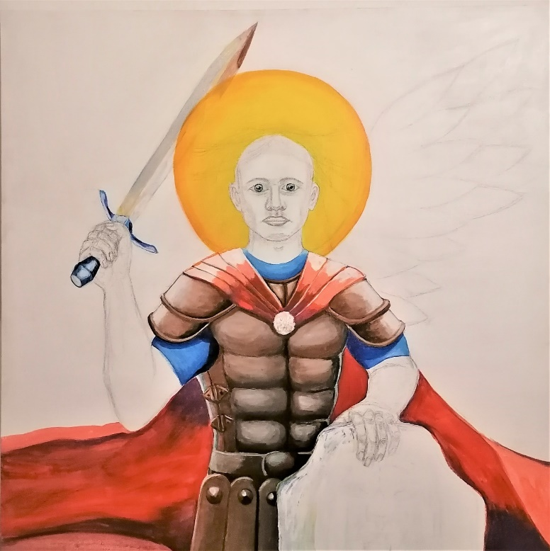
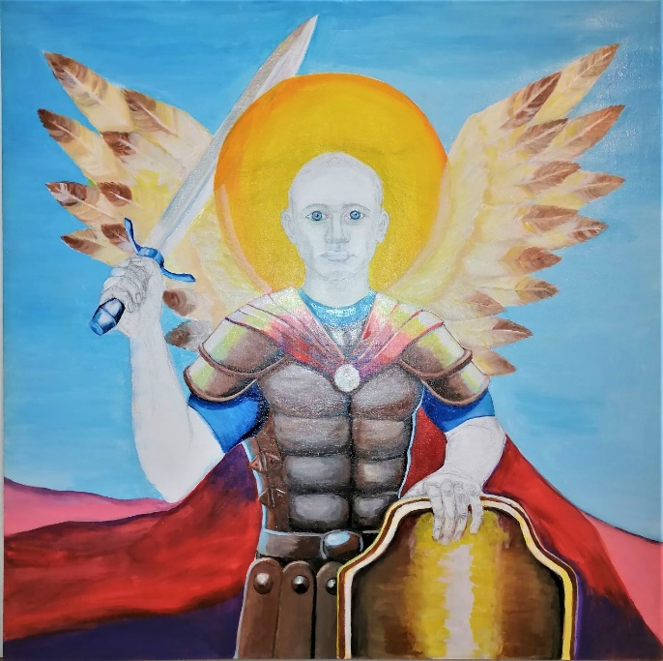
Воплощение замысла от эскиза до картины

Slide 14
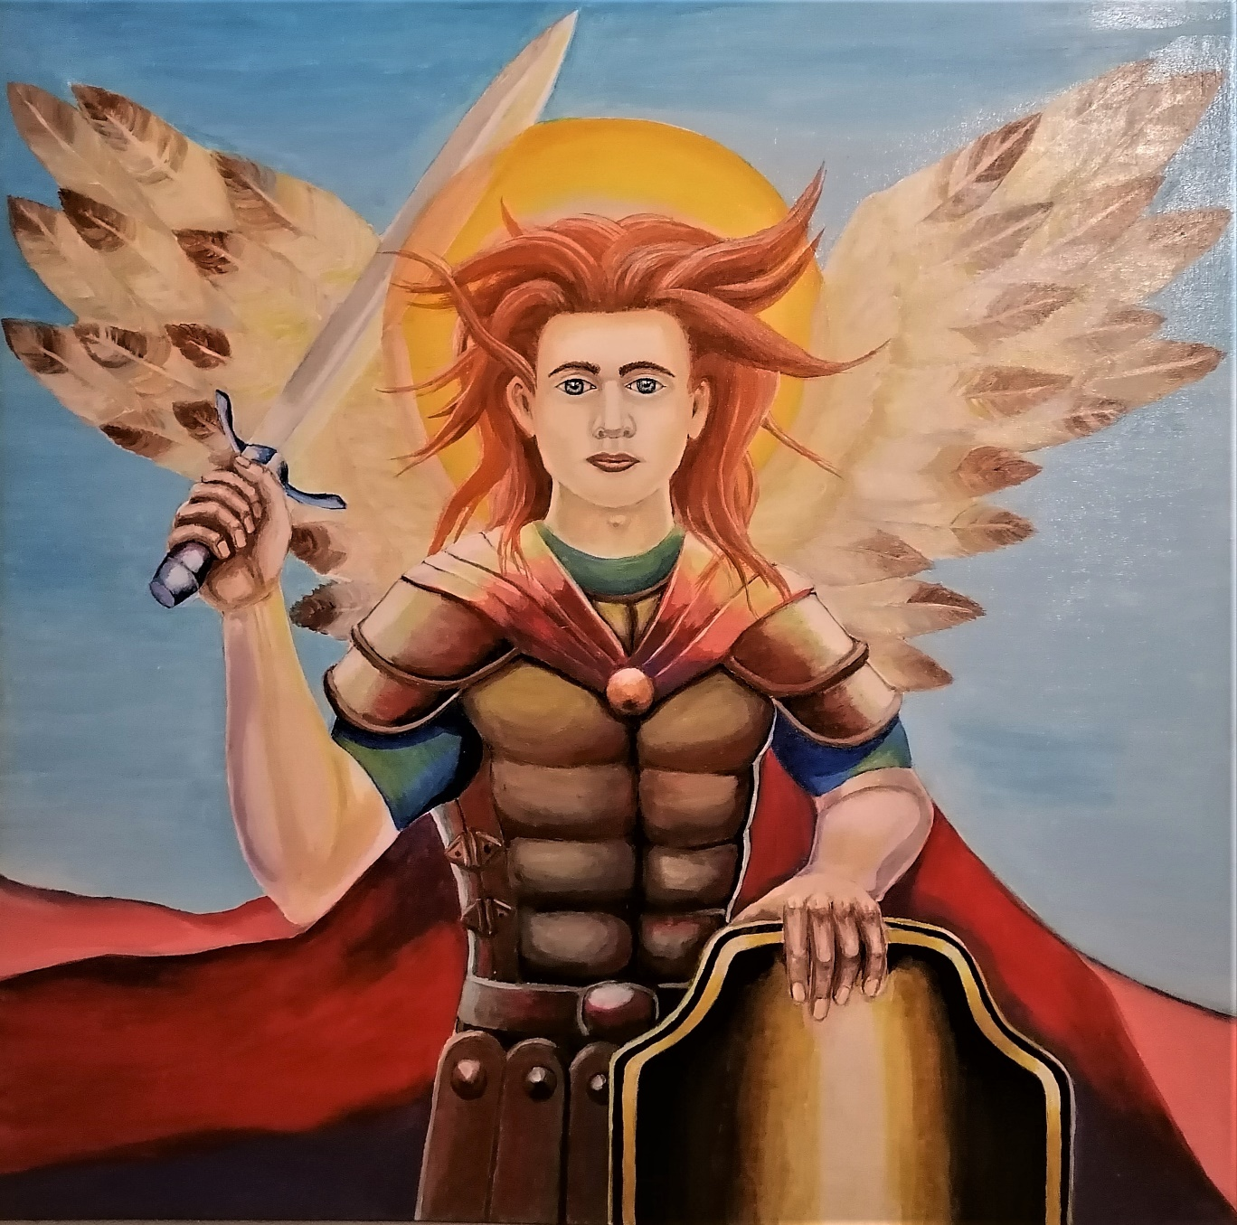
Время работы над картиной. Материальные затраты
Финансовые затраты
Подрамник – 500 руб.
Холст – 700 руб.
Краски - 2000 руб.
Кисти – 250 руб.
Грунт акриловый – 250 руб. = 3700 руб.
Почтовые расходы 3000 руб.
Всего = 6700 руб.
На всю работу от эскиза до картины
потребовалось 3 месяца.

Slide 15
28 ноября 2022 г. картина «Архангел Михаил» будет представлена в рамках проекта «Ангелы мира»
Архангел Михаил
Саух Евгений
Россия, Берёзовский ГО, Кузбасс
Родился на Кубани, Краснодар.
Окончил художественную школу г. Юрга. Томский педагогический университет.
Работает учителем ИЗО «Лицея № 15», Школа искусств № 14, Берёзовский ГО
Картина освещена в храме.
Создана для установления Мира на Земле
28
ноября

Slide 16
Картина «Шахтерский ангел» представлена в рамках проекта «Ангелы мира»

Slide 17
Используемые ресурсы
Икона. Архангел Михаил. XVIII в. Монастырь Святой Екатерины – URL : https://upload.wikimedia.org/wikipedia/commons/thumb/a/a7/Mikharkhangel.jpg/200px-Mikharkhangel.jpg
Икона. Архангел Михаил. Волгоградская епархия – URL : https://lh3.googleusercontent.com/proxy/uKcg9yCvdJuSE8sdy97FyUpEiBxKYZ50IscCHLNyzXLvzJ8eLggFhLH2I9WuH-fIEcQDK2gWST_CpBGGsIKGS823dyRqGBRuDJITRfmXtslupY9HVaXzUue0Rg
Слайд 5 – URL : https://i.pinimg.com/236x/7b/d1/06/7bd106e38c91e8371b1c57e0edc7f7ea.jpg
Слайд 5 – URL : https://i.pinimg.com/236x/92/b6/3d/92b63dd46567b4868e8c3b7199d376c7.jpg
Слайд 5 – URL : https://i.pinimg.com/236x/7c/99/35/7c993529f208bb830318b60568f0e079.jpg

